Slide 1
冒險16
三部曲打造圖形辨識 CNN

Slide 2
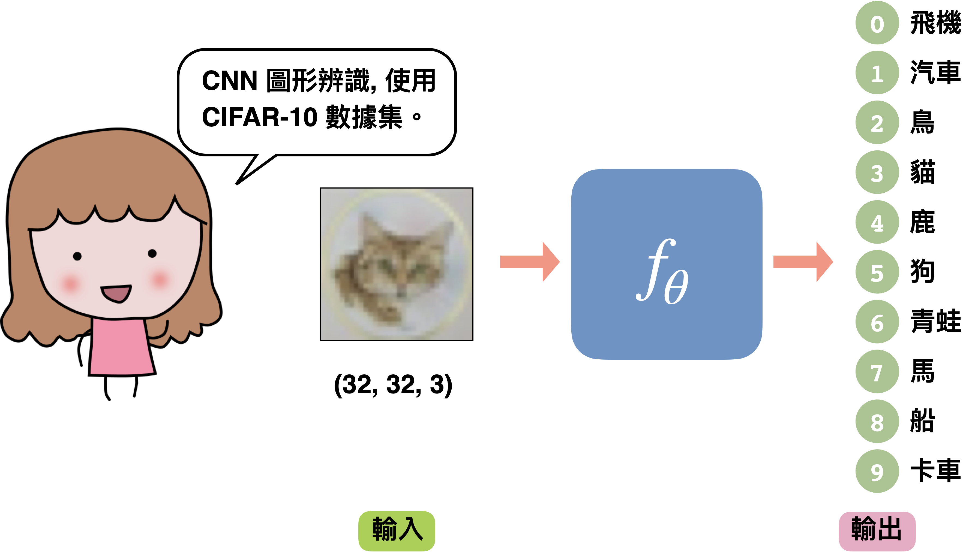
「函數學習機三部曲」與「CIFAR-10 數據集」
複習一下資料型態和模型架構
輸出是 10 個類別
輸出層有 10 個神經元
輸入彩色圖片是(32, 32, 3) 的形式

Slide 3
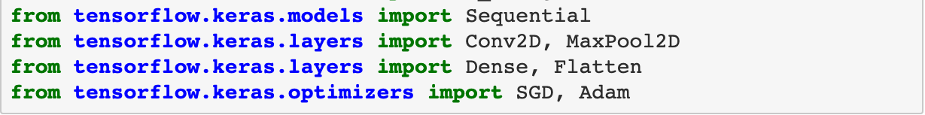



01 第一部曲：打造卷積神經網路
讀入CNN的基本元件
Flatten 是要把一個個記分板合併成一個向量
Conv2D, MaxPool2D 當然是 CNN 必備的

Slide 4
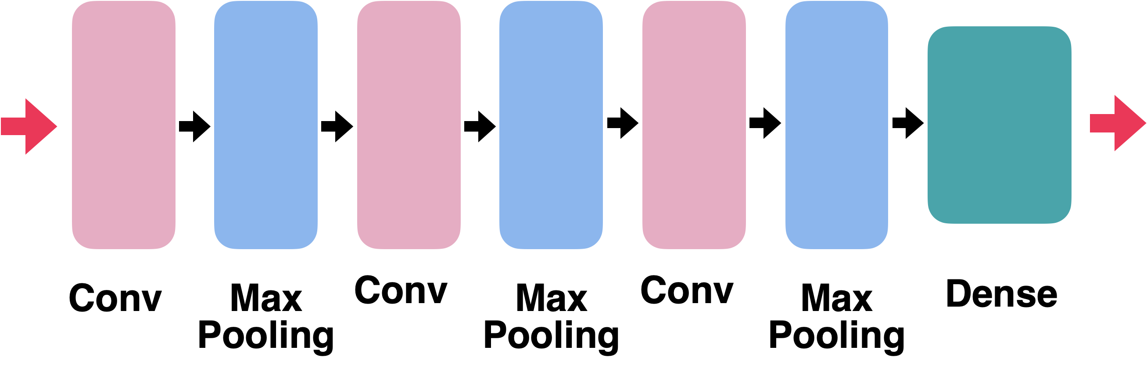

01 第一部曲：打造卷積神經網路
建立神經網路
使用 Sequential 打開一台空白的函數學習機
複習一下常見的CNN模型架構
最後再用 softmax

Slide 5

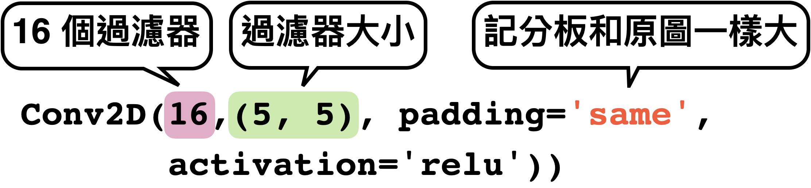
01 第一部曲：打造卷積神經網路
設計一個卷積層要決定什麼事呢？
要用幾個過濾器
過濾器的大小

Slide 6
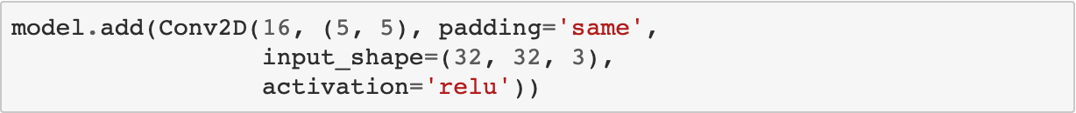
01 第一部曲：打造卷積神經網路
建立第一層卷積層
使用16 個過濾器，每個都是 5 X 5 的大小
padding='same' 要求卷積層中每一個Filter 的「記分板跟輸入照片一樣大」
神經網路的第一層，所以要明確的說是 ( 32, 32, 3 )

Slide 7
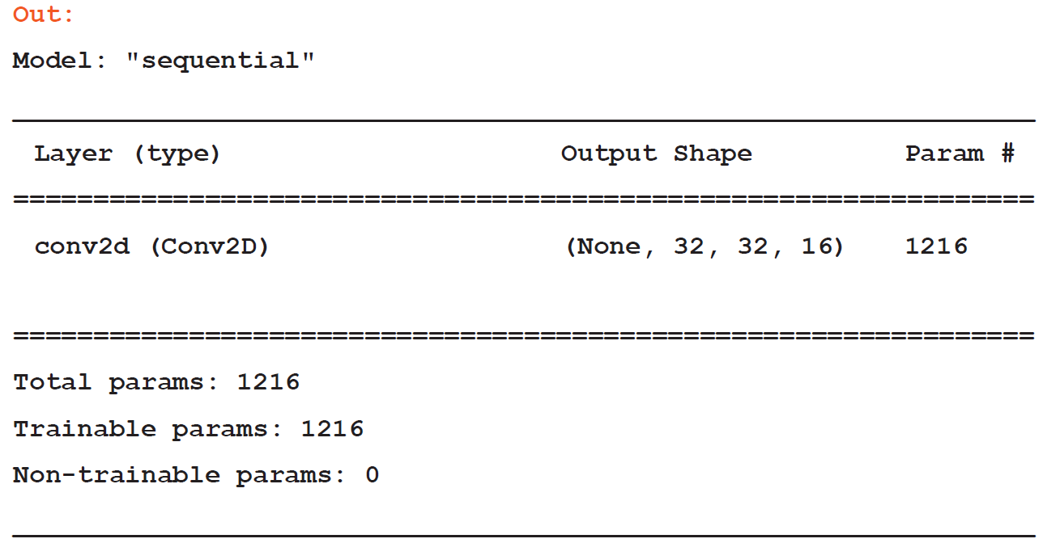


01 第一部曲：打造卷積神經網路
目前的模型長相
可以先迫不及待地觀看一下目前的模型長相喔！

Slide 8
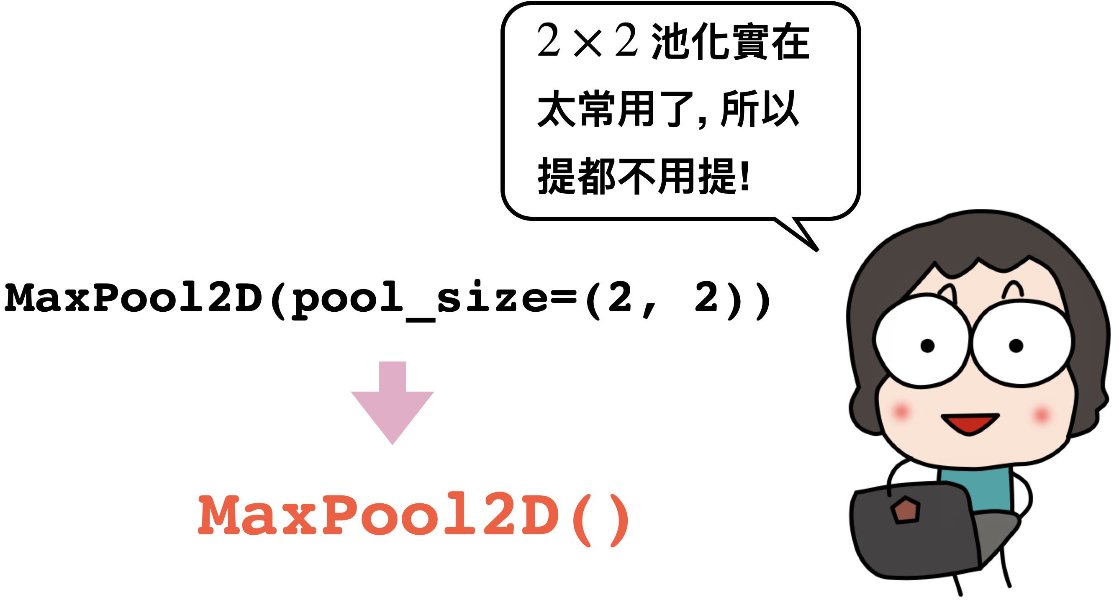
01 第一部曲：打造卷積神經網路
增加一層最大池化層 MaxPool2D
2 X 2 大小的池化器是預設的尺寸

Slide 9
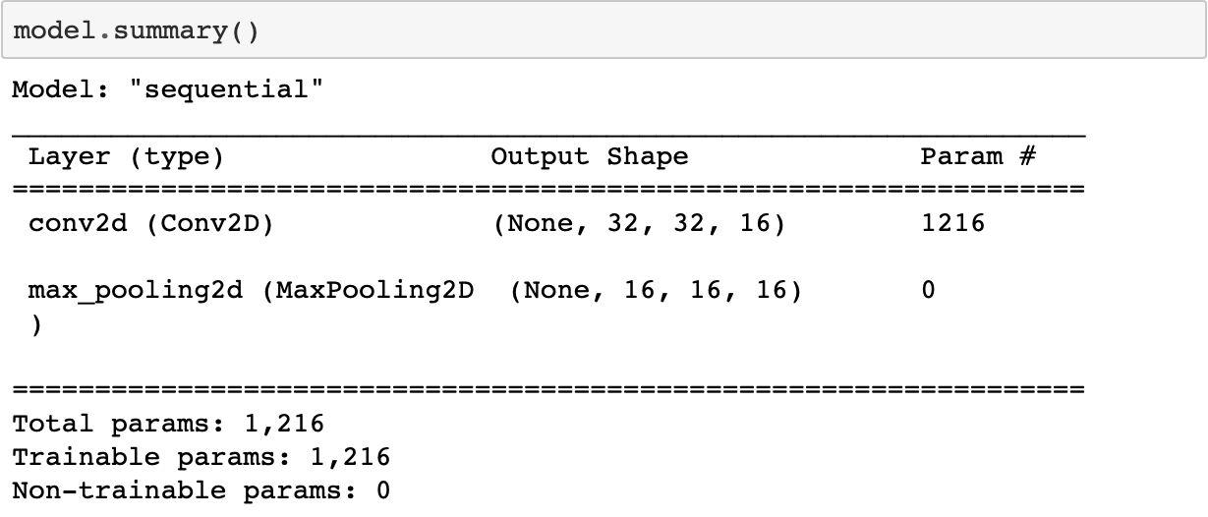

01 第一部曲：打造卷積神經網路
偷看模型目前的長相吧！
經過池化後，
每個記分板都縮水了！

Slide 10
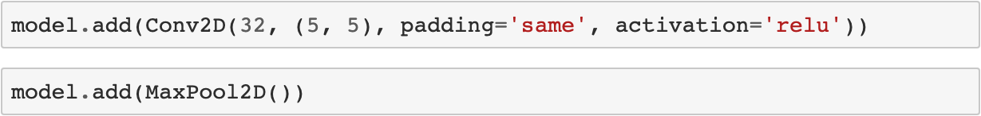


01 第一部曲：打造卷積神經網路
加入第二、三層卷積層和池化層
在這邊每一層卷積層中的Filter 個數當然要比上一層再更多一點啦！

Slide 11
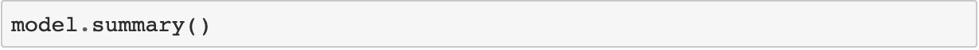
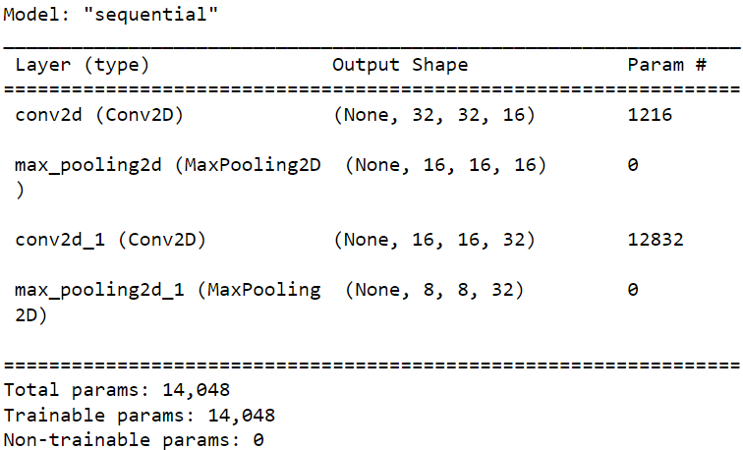
01 第一部曲：打造卷積神經網路
養成好習慣，沒事就看模型長相

Slide 12
01 第一部曲：打造卷積神經網路
加入第二、三層卷積層和池化層
在這邊每一層卷積層中的Filter 個數當然要比上一層再更多一點啦！

Slide 13
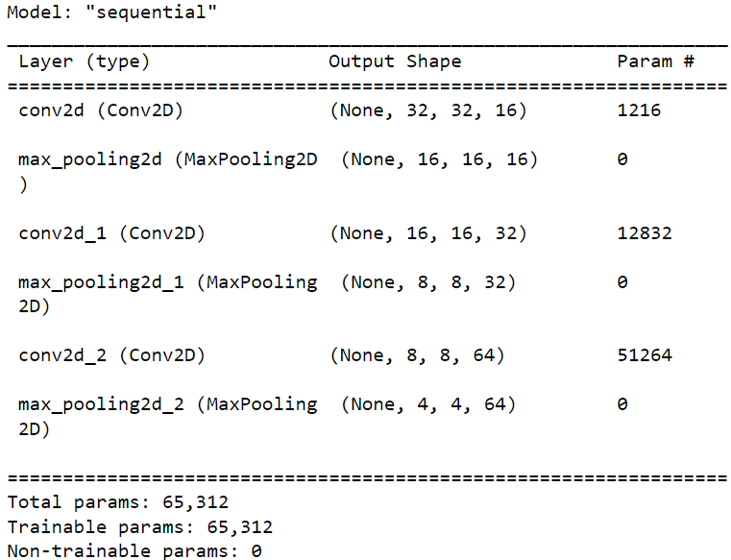
01 第一部曲：打造卷積神經網路
養成好習慣，沒事就看模型長相
經過了卷積層和池化層，資料會變成 (4, 4, 64) 的大小，這樣大小的資料包含了 4x4x64=1024 個數值。

Slide 14
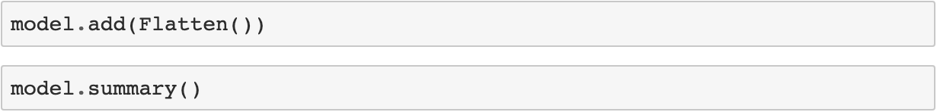
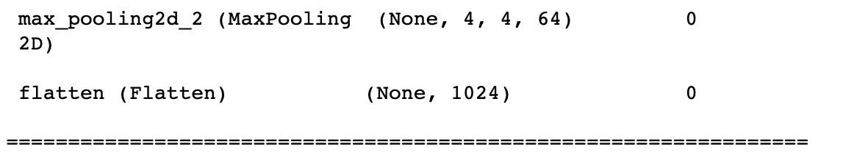
01 第一部曲：打造卷積神經網路
把所有資料攤平成向量，用 Flatten ( 攤平層 )
…
資料會從 (4, 4, 64) 變成維度為 4x4x64=1024 的向量
…

Slide 15


01 第一部曲：打造卷積神經網路
將 CNN 模型給組裝完畢
輸入資料從 (32, 32, 3) 到1024 維向量，這一個過程其實是將圖片的資料資訊進行萃取並獲得較好的特徵表現向量（Representation Vector）
接下來就和之前一樣，用這個 1024 維的向量開始做分類模型。

Slide 16
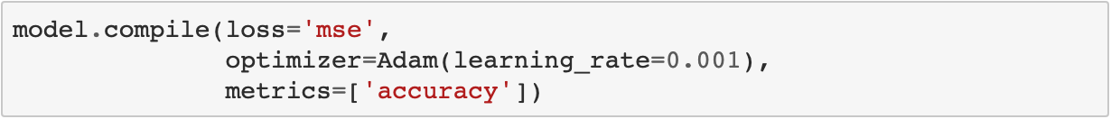

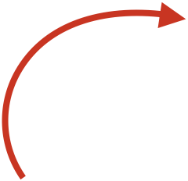
02 組裝自己的神經網路
用 compile 做最後的組裝
損失函數選擇平均平方差 mse
優化學習方法用比梯度下降法 SGD 來更高級一點 Adam

Slide 17
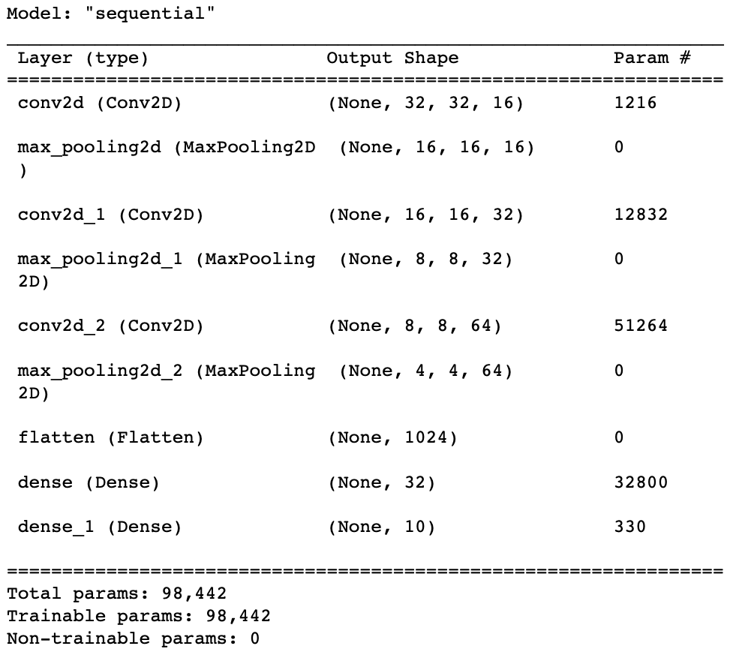
03 欣賞自己的神經網路
常常用 summary 檢查很重要！
告訴我們每一個隱藏層所輸出時資料長相
和之前的 DNN 相比，需要訓練的權重總是比較少的！

Slide 18
04 第二部曲：訓練
開始準備訓練模型
丟入訓練資料和正確答案
epochs 是整組數據要訓練幾次
設所謂的微批次（mini batch），而 batch_size 就是設微批次大小

Slide 19

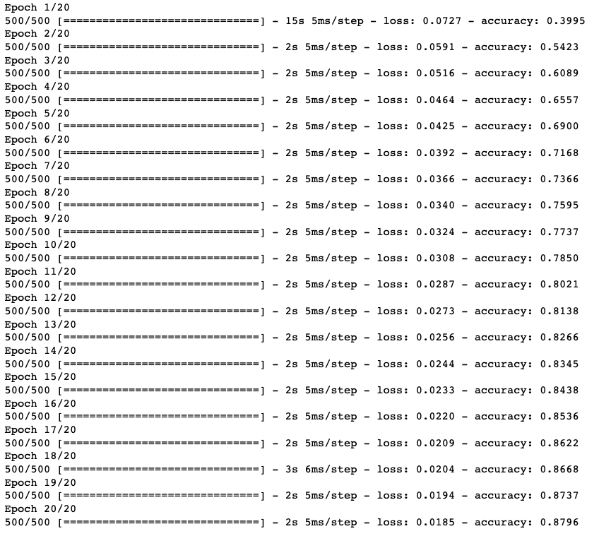

04 第二部曲：訓練
訓練模型
最後的正確率是 87.96% （你的結果不同是很正常的，因為大家的訓練過程是不一樣的。）
…
…
…

Slide 20
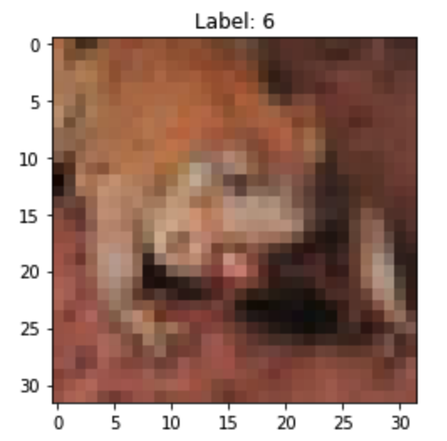


05 第三部曲：預測
用 predict 做預測
這邊我們隨便挑一筆測試資料，這筆資料其實是一隻可愛的青蛙圖片。青蛙類別在 CIFAR-10 當中的類別編號為 6。

Slide 21
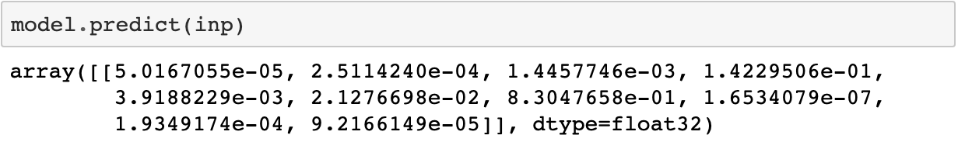
05 第三部曲：預測
用 predict 做預測
記得輸入資料形狀要對喔!
指標（Index）的機率最大，就把它當作是這個類別了

Slide 22


06 更酷炫的互動呈現
快速寫段互動程式！
在前一本《少年 Py 的大冒險》中
，有介紹很酷的互動模式：只要寫個Python 的函式，就能夠互動！這裡就不再詳細說明。
先準備每個類別標籤的中英文對照

Slide 23
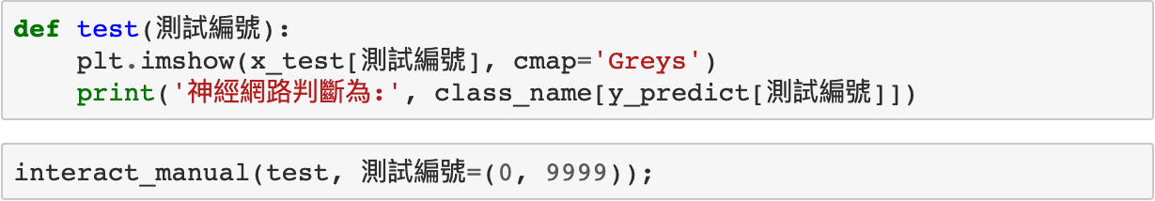
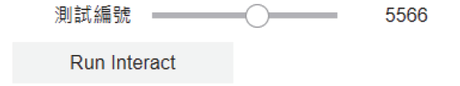
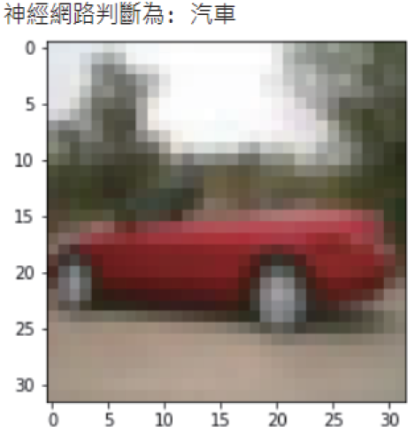
06 更酷炫的互動呈現
快速寫段互動程式！
你可以拉數值滑桿，按鈕後看到圖片的樣子，和神經網路的答案

Slide 24
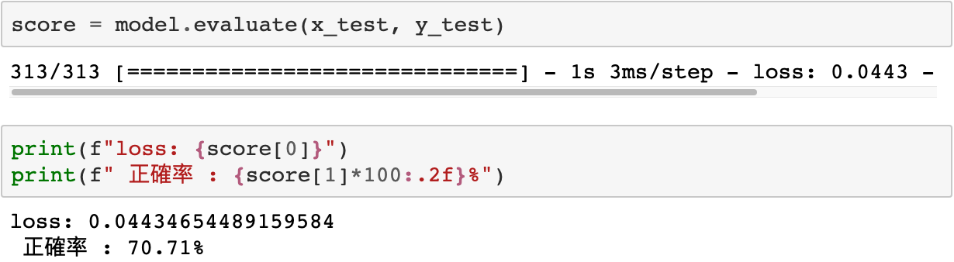


06 更酷炫的互動呈現
給神經網路「總評量」
記得用測試資料來評量模型整體的表現喔！

Slide 25
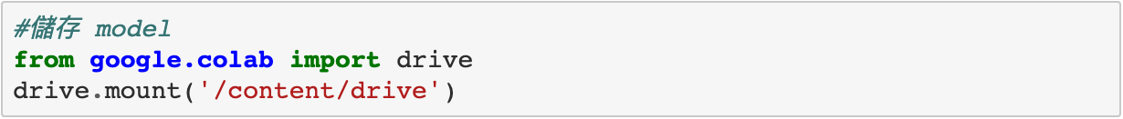
07 儲存我們完整模型
儲存這個神經網路，包括所有訓練好的參數
用 Colab 的話，先連上自己的 Google Drive。
cd 到指定資料夾中
也可以用其他的名字

Slide 26
冒險旅程 16
試著修改看看本次冒險中的 CNN 模型，比如用更多或更少層卷積層及池化層，或是在卷積層中使用不同數量的過濾器，並觀察這樣的模型會不會有更好的表現。另外，當然也可以改用其他訓練方式，或著不同的激發函數，試試不一樣的學習速率等等。

Slide 27
冒險旅程 16
練習看看下面架構的 CNN 模型來作為 cifar-10 數據集的分類模型吧！:
    第一層：卷積層，16 個 Filter，尺寸大小為 (3, 3)，激活函數使用 ReLU
    第二層：卷積層，16 個 Filter，尺寸大小為 (3, 3)，激活函數使用 ReLU
    第三層：池化層，池化尺寸為 (2, 2)
    第四層：卷積層，32 個 Filter，尺寸大小為 (3, 3)，激活函數使用 ReLU
    第五層：卷積層，32 個 Filter，尺寸大小為 (3, 3)，激活函數使用 ReLU
    第六層：池化層，池化尺寸為 (2, 2)
    第七層：拉平層
    第八層：全連接層：10 個神經元，激活函數使用 Softmax

Slide 28
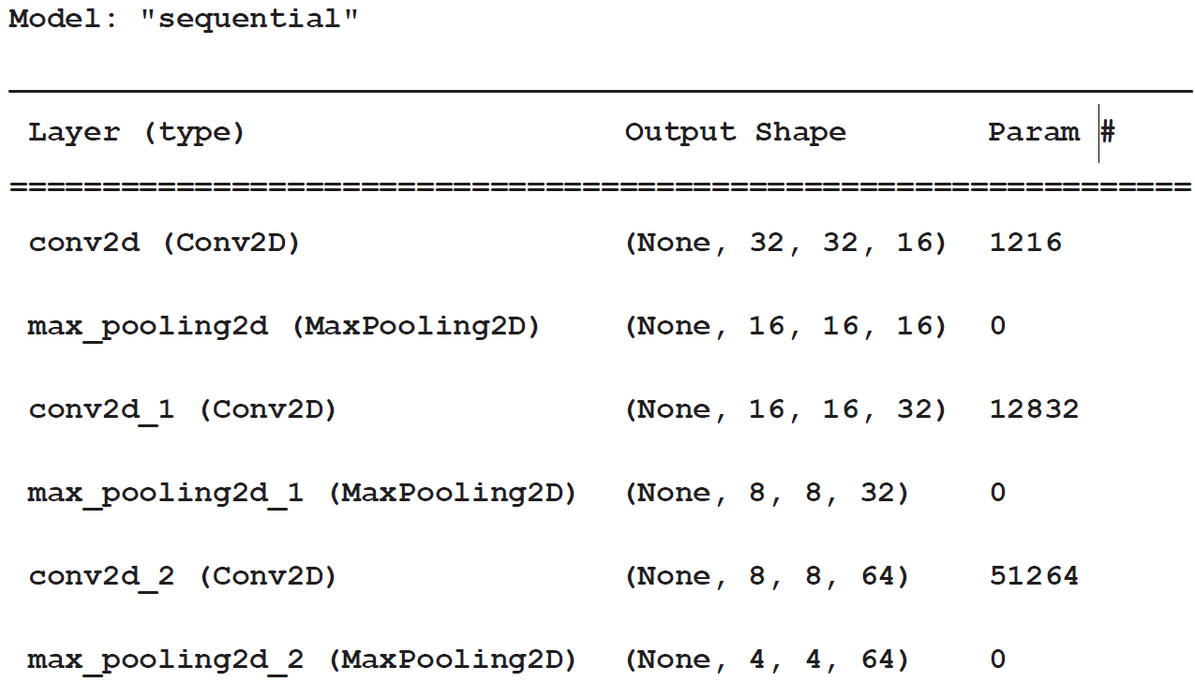
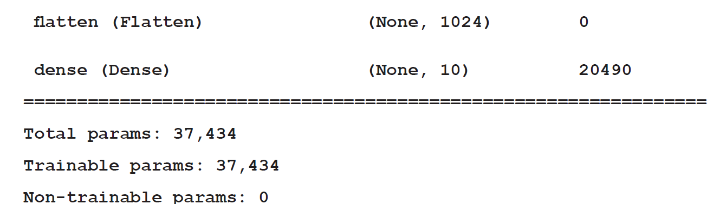
冒險旅程 16
模型的架構會是下面這個樣子:

Slide 29
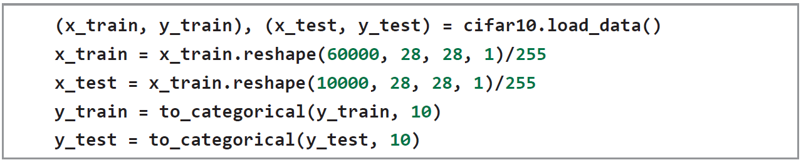
冒險旅程 16
如果覺得 cifar-10 很難訓練，可以回頭找我們的老朋友 mnist，以及它的流行版本 fashion_mnist。嘗試用這兩個數據庫，看你的 CNN 能有多高的訓練及測試正確率？要注意的是，由於 mnist 和 fashion_mnist 都是黑白圖片數據庫，所以每一張圖片都沒有通道數，所以我們需要透過 reshape 來增加一個通道數。

Slide 30
冒險旅程 16
雖然 cifar-10 已經很難訓練，但其實有個包含 100 類別的 cifar-100。練習看看在這個數據集上做一個 1000 種類的分類模型，並挑戰一下，看看正確率可以有多高？

